Slide 1

挑战信息学奥林匹克
C++程序设计（6）
字符串string类型

Slide 2
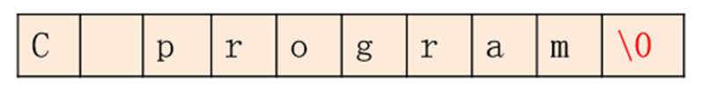
C++字符串的形式
用双引号括起来的字符串常量， 如"CHINA" ，
"C++ program "。
存放于字符数组中，以‘\0’字符（ASCII码为0)结尾。
例：char chi[10]
string对象。string是C++标准模板库里的一个类，专门用于处理字符串。
字符串存储方式（注意：最后的下标与字符串长度不一致）
0 1 2 3 4 5 6 7 8

Slide 3
string 用法
定义字符串变量：string 变量名
需要头文件：#include <string>
string类型没有长度限制（受内存限制）
string类型变量可以当作字符数组使用
用cin读入数据时，空格和换行符都被认为是数据的分隔标记，不被读入。
读取下列字符串
C++ Programming in easy steps, 4th edition
string s;
cin>s;
cout<<s;
输出：C++

Slide 4
string 用法
定义字符串变量：string 变量名
需要头文件：#include <string>
string类型没有长度限制（受内存限制）
string类型变量可以当作字符数组使用
用cin读入数据时，空格和换行符都被认为是数据的分隔标记，不被读入。
用getline(cin,st)读取一行字符串。
读取下列数据：
3
C++ Programming in easy steps, 4th edition
int n;
string s;
cin>>n;
getline(cin,s)
getline(cin,s)

Slide 5
例0:找第一个只出现一次的字符
【描述】
给定一个只包含小写字母的字符串，请你找到第一个仅出现一次的字符。如果没有，输出no。
【输入】
一个字符串，长度小于100000。
【输出】
输出第一个仅出现一次的字符，若没有则输出no。
【样例输入】
abcabd
【样例输出】
c

Slide 6
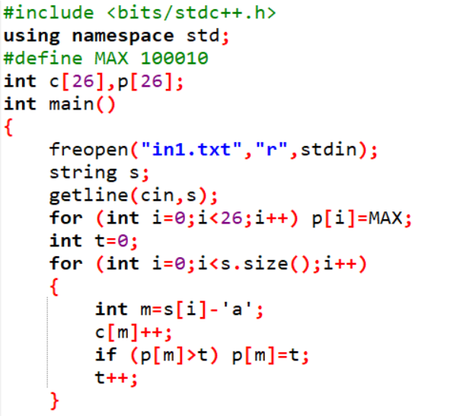
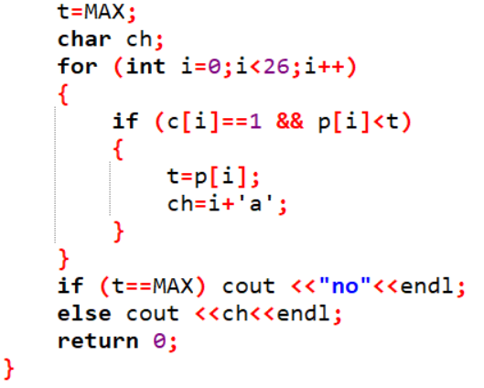
例0:找第一个只出现一次的字符

Slide 7
例1:忽略大小写的字符串比较
【描述】
一般我们用strcmp可比较两个字符串的大小，比较方法为对两个字符串从前往后逐个字符相比较（按ASCII码值大小比较），直到出现不同的字符或遇到'\0'为止。如果全部字符都相同，则认为相同；如果出现不相同的字符，则以第一个不相同的字符的比较结果为准（注意：如果某个字符串遇到'\0'而另一个字符串还未遇到'\0'，则前者小于后者）。但在有些时候，我们比较字符串的大小时，希望忽略字母的大小，例如"Hello"和"hello"在忽略字母大小写时是相等的。请写一个程序，实现对两个字符串进行忽略字母大小写的大小比较。
【输入】
输入为两行，每行一个字符串，共两个字符串。（每个字符串长度都小于80）
【输出】
如果第一个字符串比第二个字符串小，输出一个字符"<"；
如果第一个字符串比第二个字符串大，输出一个字符">"；
如果两个字符串相等，输出一个字符"="。
【样例输入】
Hello, how are you?
hello, How are you?
【样例输出】
=

Slide 8
例1:忽略大小写的字符串比较
【问题分析】
(1)读取字符串
getline(cin,s1);
getline(cin,s2);
(2)所有字符的大小写必须统一
s1[i]=s1[i]-’a’+’A’;
s1[i]=‘d’
100-97+65=68
(3)字符串直接比较

Slide 9
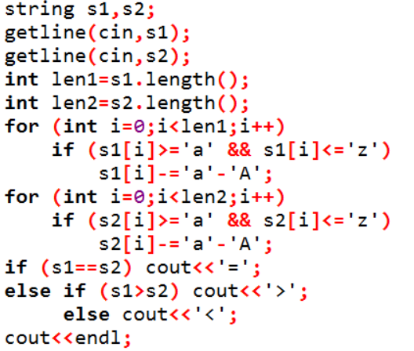
例1:忽略大小写的字符串比较

Slide 10
例2:字符替换
【描述】
把一个字符串中特定的字符全部用给定的字符替换，得到一个新的字符串。
【输入】
只有一行，由一个字符串和两个字符组成，中间用单个空格隔开。字符串是待替换的字符串，字符串长度小于等于30个字符，且不含空格等空白符；
接下来一个字符为需要被替换的特定字符；
接下来一个字符为用于替换的给定字符。
【输出】
一行，即替换后的字符串。
【样例输入】
hello-how-are-you o O
【样例输出】
hellO-hOw-are-yOu

Slide 11
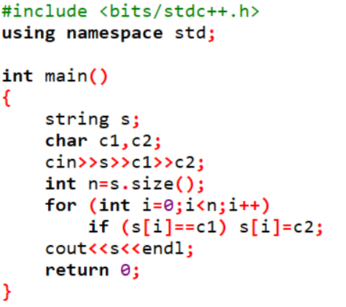
例2:字符替换

Slide 12
例3:密码翻译
【描述】
在情报传递过程中，为了防止情报被截获，往往需要对情报用一定的方式加密，简单的加密算法虽然不足以完全避免情报被破译，但仍然能防止情报被轻易的识别。我们给出一种最简的的加密方法，对给定的一个字符串，把其中从a-y，A-Y的字母用其后继字母替代，把z和Z用a和A替代，其他非字母字符不变，则可得到一个简单的加密字符串。
【输入】
输入一行，包含一个字符串，长度小于80个字符。
【输出】
输出每行字符串的加密字符串。
【样例输入】
Hello! How are you!
【样例输出】
Ifmmp! Ipx bsf zpv!

Slide 13
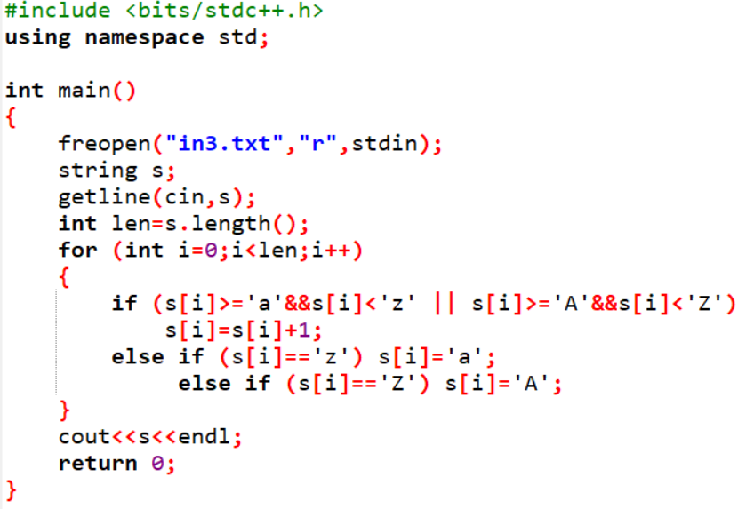
例3:密码翻译

